Slide 1
区域协同教研的模式与步骤
北京师范大学现代教育技术研究所
http://lcell.bnu.edu.cn/
2012年4月5日

Slide 2
提纲
学习元平台简介
区域协同教研的模式与步骤

Slide 3
学习元的概念
学习元（Learning Cell）中“元”有两层含义
指“元件”，按照辞海中的解释即“机器、仪器的组成部分，其本身常由若干零件构成，可以在同类产品中通用”，此处的“元”特指学习元的微型化和标准性，即学习元可以成为更高级别学习资源的基本组成部分；
指“元始”，也就是开始的意思，即从无到有、从有到小、从小到大、从大到强、从强到久的过程，此处的“元”反应了学习元具有类似神经元不断生长、不断进化的功能，其本质指的是学习元的智能性、生成性、进化性和适应性。
详细请参见：http://lcell.bnu.edu.cn/index_learningCellIntroduce.jsp

Slide 4
学习元的概念
学习元被定义为
一种具有可重用特性支持学习过程信息采集和学习认知网络共享，可实现自我进化发展的微型化、智能性的数字化学习资源。
简答来说，学习元是：
在学习内容的基础上，附加了语义描述信息、学习活动、学习工具和人际网络等要素，能够更好的促进有效学习的数字化学习资源。

Slide 5
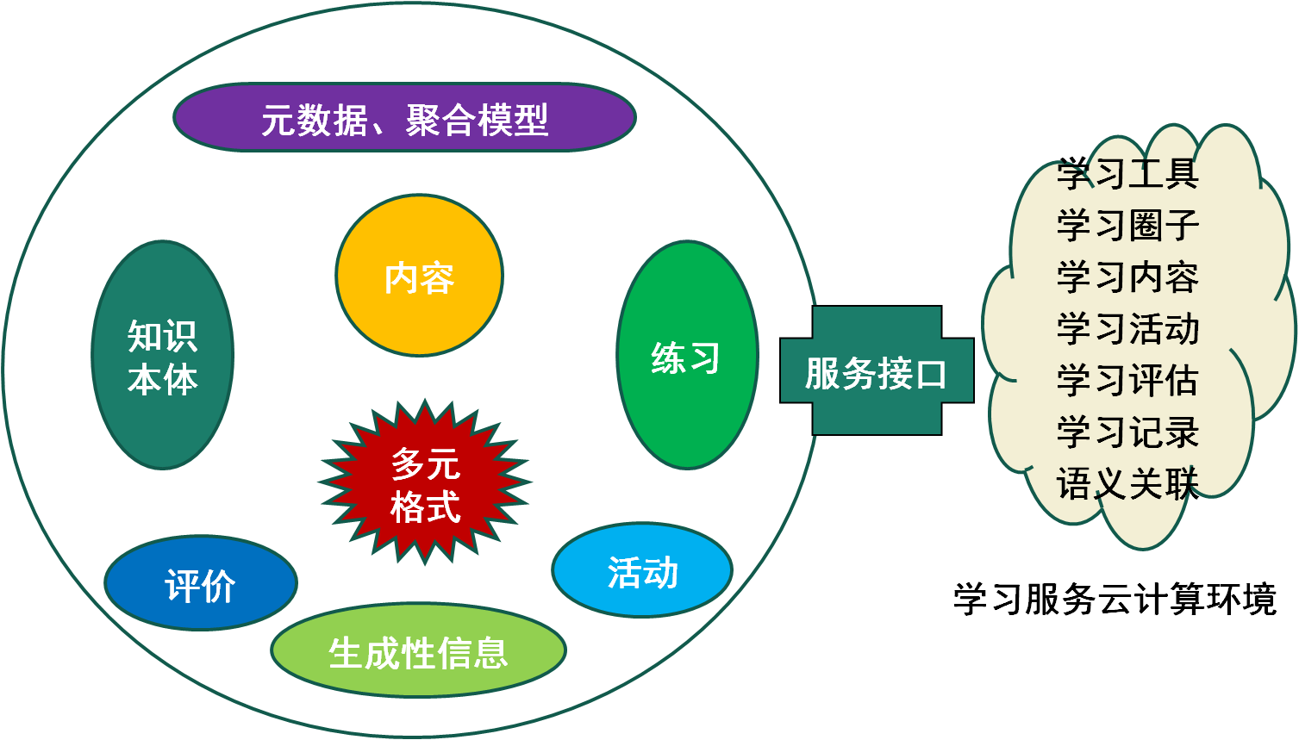
学习元的结构模型
学习元结构模型

Slide 6
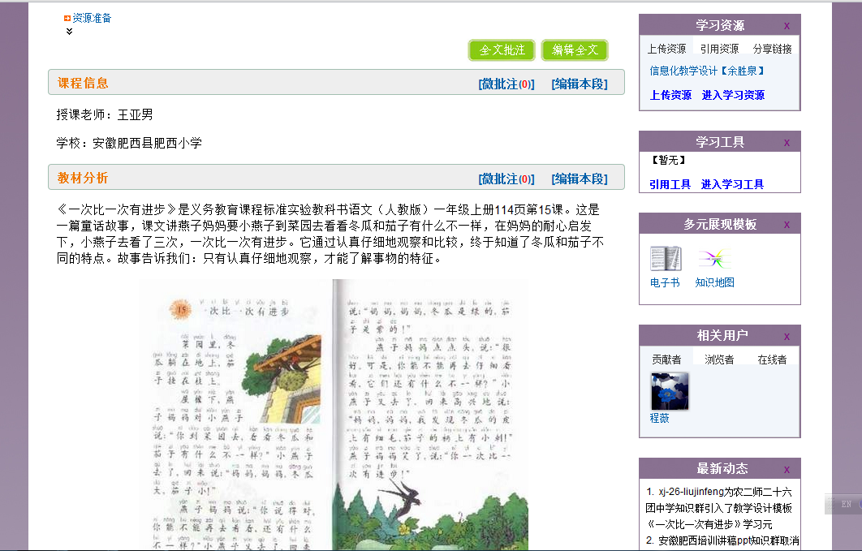
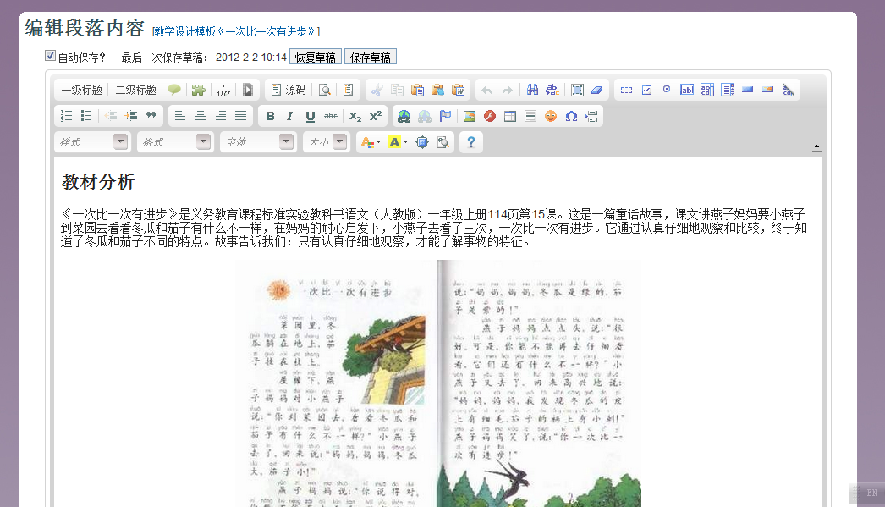
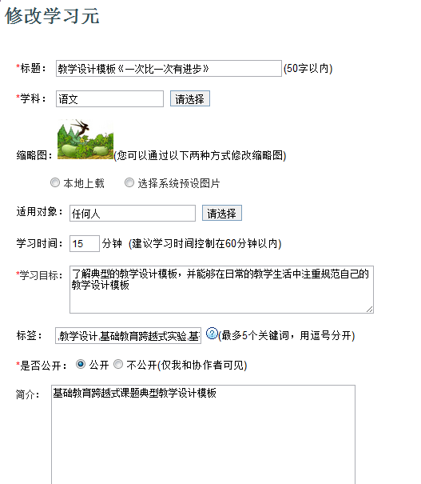
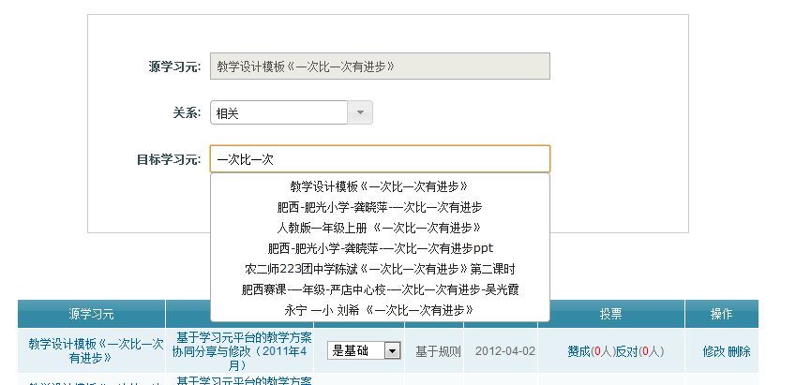
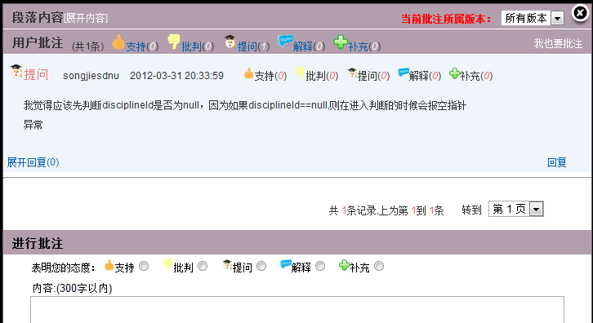
学习元特色功能（1）
个人知识转化为集体知识，加快资源更新的速度，人人教，人人学
知识协同建构，资源共建共享
内容的协同编辑
语义信息的协同编辑

Slide 7
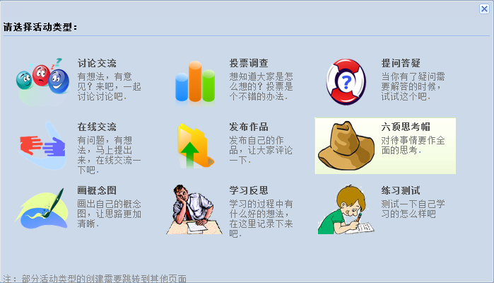
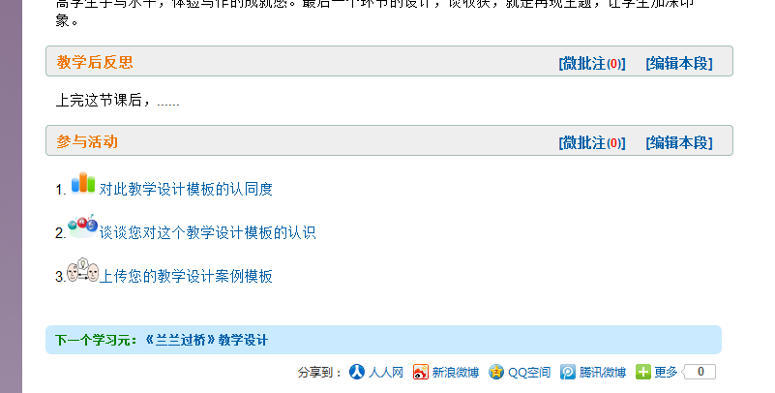
学习元特色功能（2）
学习内容与学习活动的无缝融合
促进学习者与学习内容的深度交互

Slide 8
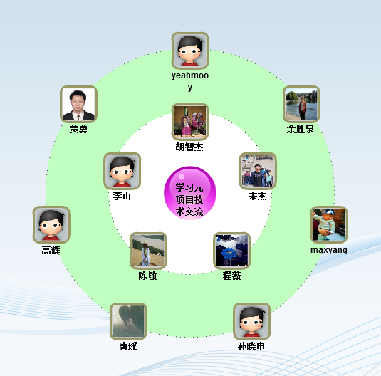
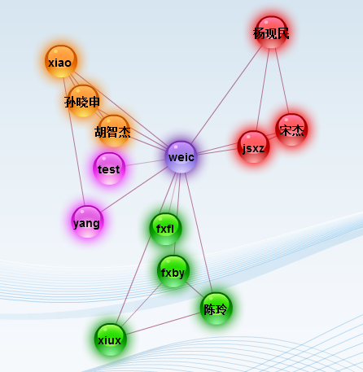
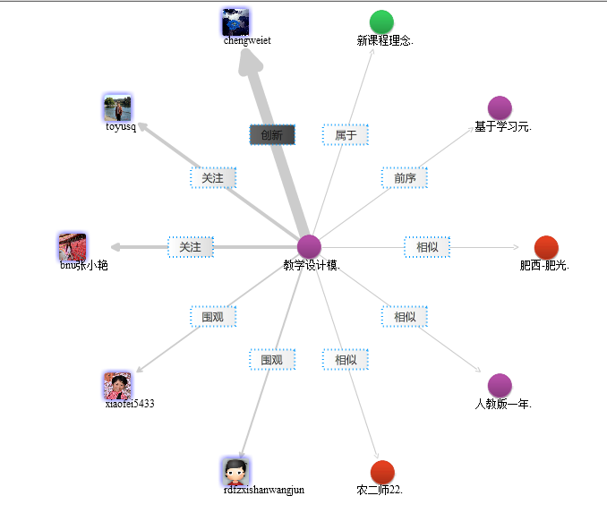
学习元特色功能（3）
学习就是连接的过程，就是构建网络的过程，人是一种比学习内容本身更重要的资源
社会认知网络分享

Slide 9
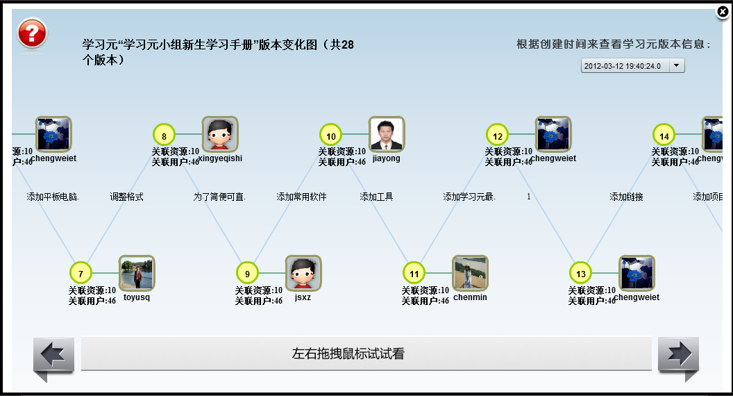
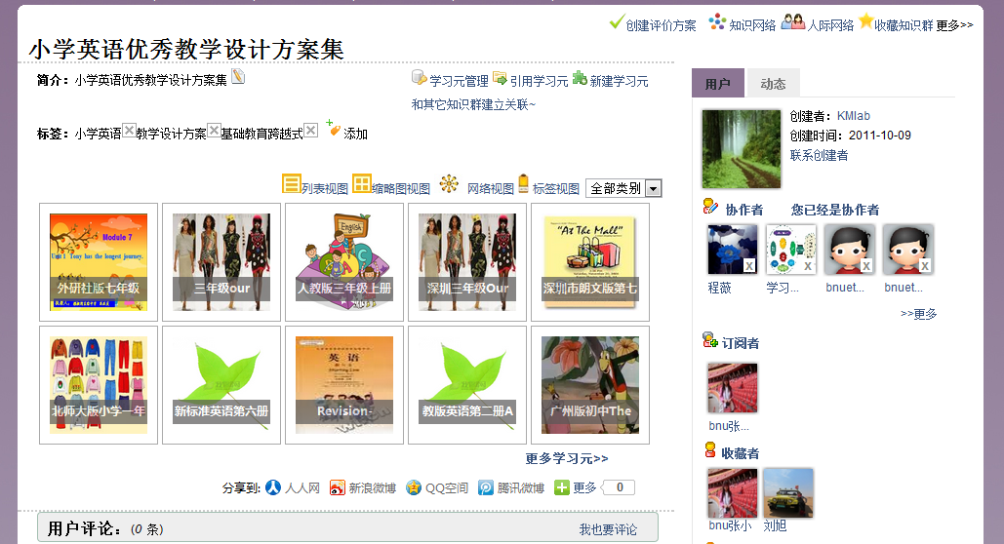
学习元特色功能（4）
任何学习者都可以像科学家一样探究知识的发展；知识朝着正确的方向发展进化
学习资源不断进化与发展
通过历史版本，了解资源进化的过程
通过资源聚合，形成资源库+知识库

Slide 10
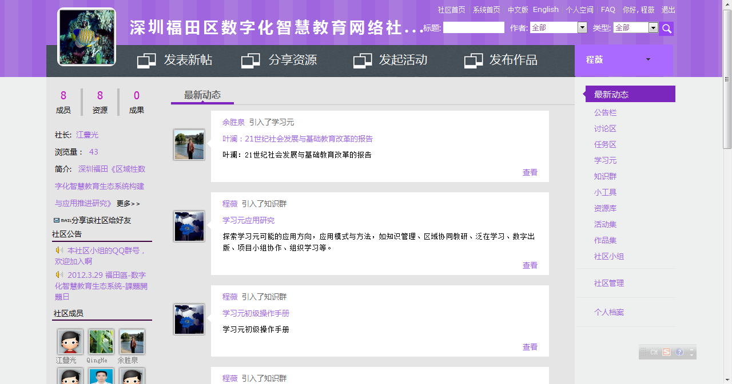
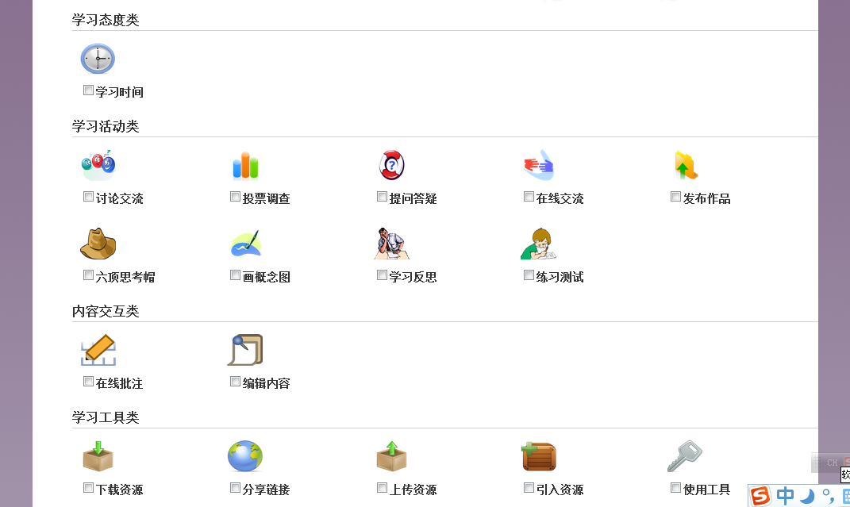
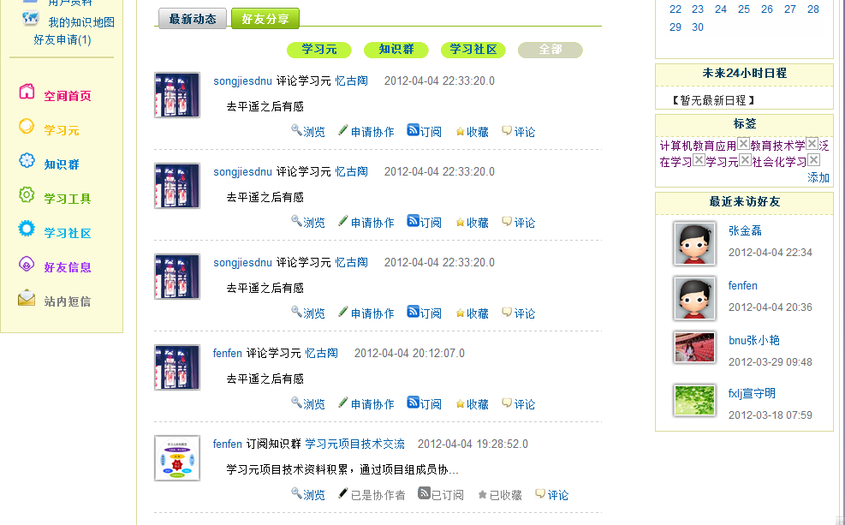
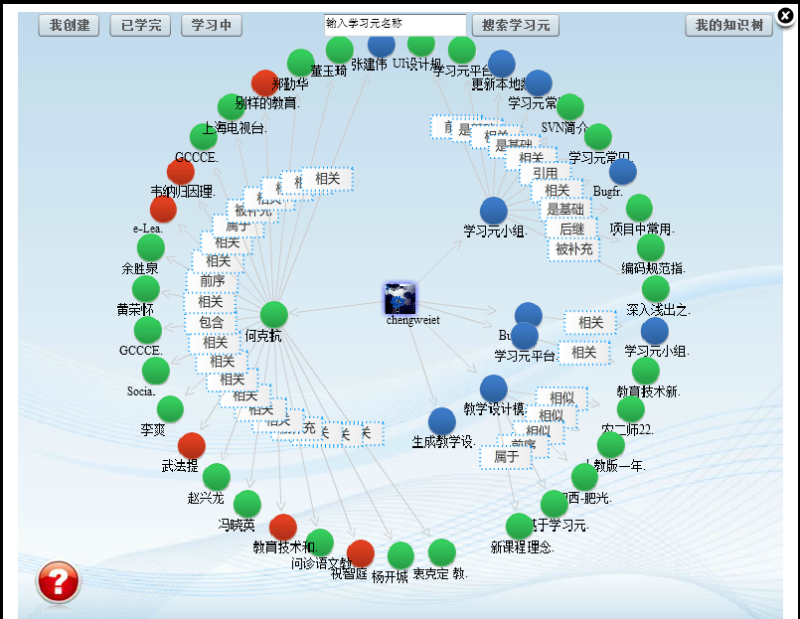
学习元特色功能（其他）
采取过程性评价方式
学习元、知识群与学习社区的互通
及时推送知识发展动态和好友动态
个性化资源推荐与个人知识网络

Slide 11
学习元平台各模块关系图
http://lcell.bnu.edu.cn/index.jsp

Slide 12
学习元、知识群与知识云
学习元
颗粒度最小的元素，具有生成性、连通性、微型化、智能性等特点
知识群
相同主题学习元聚合成知识群
专业术语、设计方案、探究问题、培训讲稿等
教学设计方案【区域教研】
实验区每月一个知识群
一节课一个知识群【同课异构】
一名教师创建一个知识群
一个区域的培训讲稿或有特定主题的多个学习材料
课题指导理念
知识云
多个知识群的关联集合
可视化标签导航
基于标签共现的资源聚合
标签聚类

Slide 13
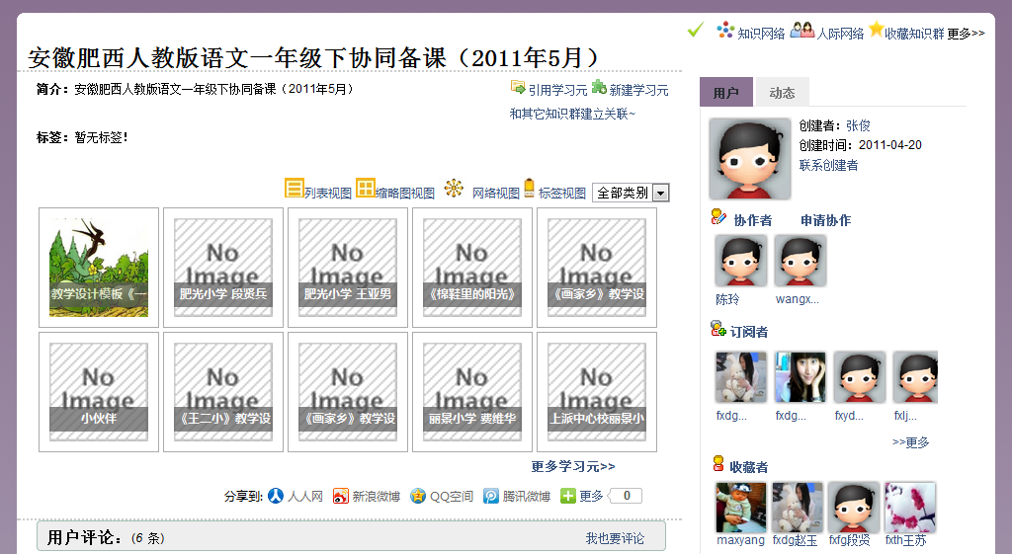
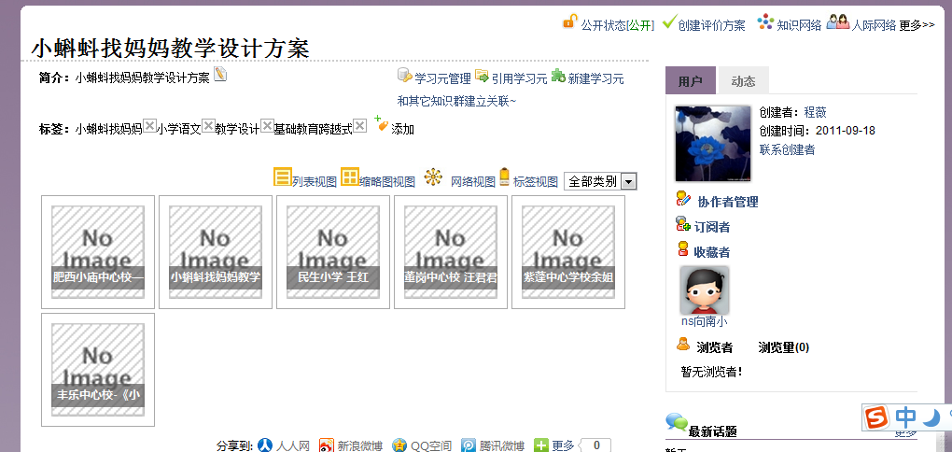
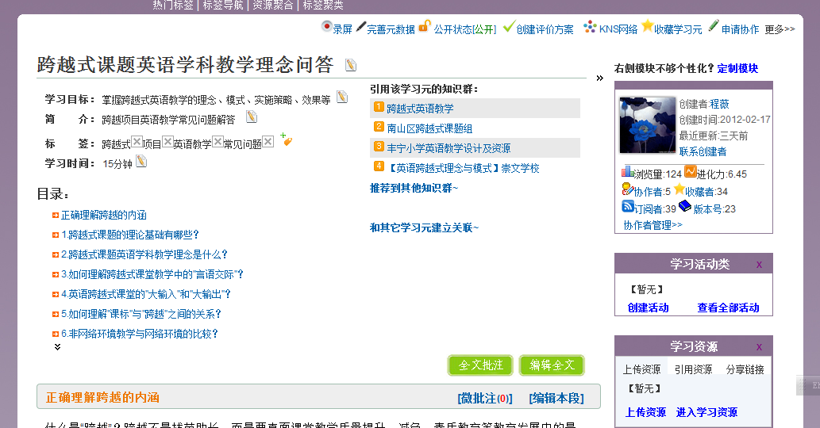

Slide 14
个人空间与学习社区
个人空间
用户进行知识管理、好友管理与交流、个人信息管理以及学习管理的空间
构建个人知识网络与人际网络
学习社区
相同或者相似兴趣的用户共同探究、协作交流的空间，比如一个教学试验区，一个教学班级
实现学习元、知识群与学习社区的连通与无缝交互
您的专属学习领地（个人学习环境,PLE）
学习共同体的自留地（集体学习环境，CLE）

Slide 15
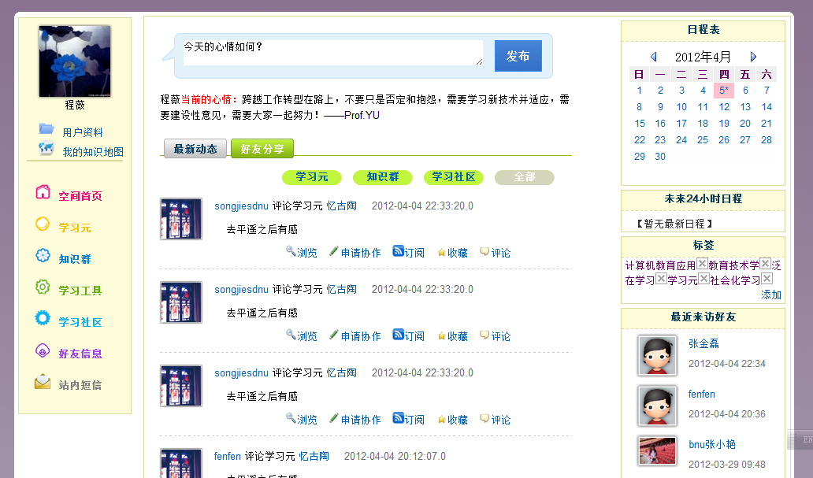
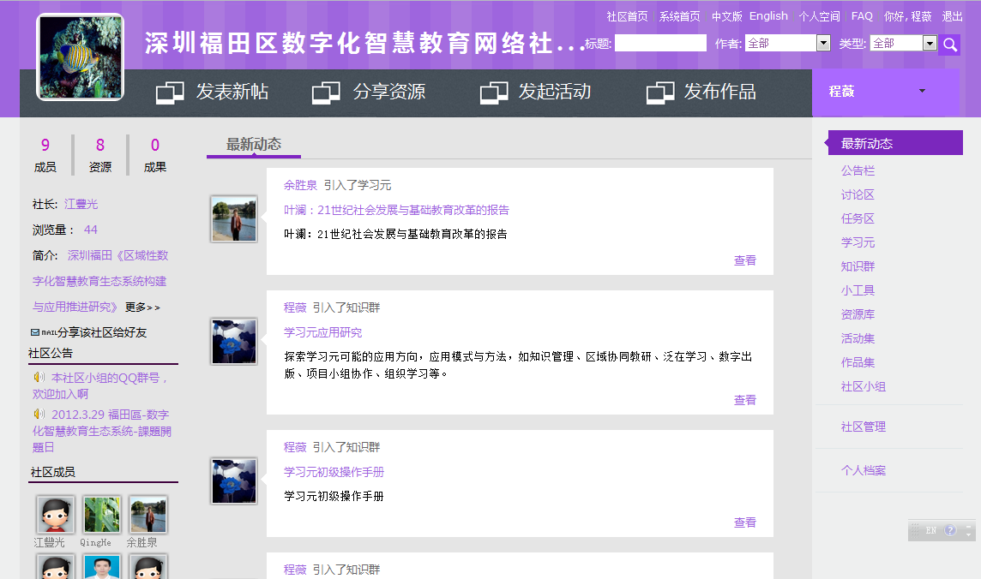

Slide 16
区域教研的背景
课题实验学校分布分散，校际之间学科教师缺乏交流，优质资源难以分享，存在较为严重的“信息孤岛”现象；
区域教育信息化重设备，轻规范，缺乏系统、有效的实施与管理，“人”的主体意识淡薄。

Slide 17
区域协同教研的意义
充分发挥集体智慧，共享优质资源，消除信息孤岛；
促进区域教师教学水平的整体提升；
有助于教研型专家教师的成长；
有利于缩小城乡教育资源的差距，实现教育均衡发展。

Slide 18
区域协同教研的实施模式
协同备课与在线社区相结合
自主建构、同伴交流、小组研讨、区域研讨四种形式
在线交流与面对面交流互为补充
借鉴
参与体验式培训
实践
自主设计课程
反思
做出自己的特色和个性
创新
听评课环节，畅所欲言，分析优点与不足，提出改进意见
注重教学反馈，生成教学智慧
教无定法
成为一位有思想的教师
积极听取课题负责人及其他老师的建议
参加公开课和观摩课
理解课题理念与实施模式
分享优质资源

Slide 19
区域协同教研的实施步骤
掌握课题理念，熟悉学习元平台，构建学习共同体
课题理念培训，平台快速上手
成立互助小组，明确教研任务，加入实验区学习社区
平台操作培训，帮助老师快速了解学习元的理念与操作（初级篇与高级篇）
采取异质分组的办法：同一学校不同学科教师，不同学校相同学科教师、新老教师
课题组指导老师会通过学习社区发布通知公告、工作计划等内容，实时指导与通知
专家讲座与体验式培训相结合

Slide 20
区域协同教研的实施步骤
实验区教师每月提交一篇教学设计方案，课题指导老师进行批改，填写指导意见
自主设计
自主建构教学设计方案，上传分享，邀请其他教师贡献智慧
协同备课
学科教师协同建构教学设计方案，添加批注，修改内容
听课评课
区域研讨，听课教师记录授课教师授课过程，课后进行评课（现场评课与网络评课结合）
教学反思
教师分享教学经验，总结教学过程中的不足，完善教学设计方案，建立与相关、相似学习元、知识群及社区的关联关系

Slide 21
区域协同教研的实施步骤
注重内容的联通与分享，及时进行指导与总结，构建个人知识网络
在社区中引入相关学习元与知识群
课题理念指导、培训讲稿
每个实验区一个月一个阶段性成果
教学设计方案集（知识群）
为实验区老师推荐学习材料
根据所了解的实验区老师当前的学习状态和对课题计划的实施情况，有目的的学习材料、参考资料等等
鼓励收藏和订阅优质学习资源，及时获取动态信息
教师分享教学经验，总结教学过程中的不足，完善教学设计方案，建立与相关、相似学习元、知识群及社区的关联关系
教师优秀教学设计方案
课题指导总结（以学习元的形式发布图片秀、微报或微视频）
课题指导工作计划（发布公告）

Slide 22
应用情况
2009年1月 学习元理念正式提出，《开放教育研究》连续发表两篇关于理念与运行环境的文章
2010年6月 学习元平台（LCS1.0版本）正式发布
2011年4月 LCS为安徽肥西跨越式实验区的（10所学校，50多名教师）的区域网络教研和教师培训提供服务
2011年5月 LCS为CETV学习超市项目和NEC平板电脑教育应用项目提供项目管理服务
2011年8月 LCS为北京石景山跨越式实验区（5所学校，20多名教师）的区域网络教研和教师培训提供服务
2011年9月 LCS为深圳市南山跨越式实验区(9所学校,60多名教师）的区域网络教研和教师培训提供服务
2011年9月LCS通过中华人民共和国国家版权局的认证，获得计算机软件著作权登记证书(证书号：软著登字号第0327118号)
2011年10月 LCS在mLearn2011国际会议上演示，并召开专门的Workshop讨论LC，引起与会者的极大兴趣和关注
2011年12月，深圳市福田区，新疆跨越式实验区相继开始使用

Slide 23
谢谢您的倾听 请多提宝贵意见

